Slide 1

3.1. Ligação covalente
M27

Slide 2
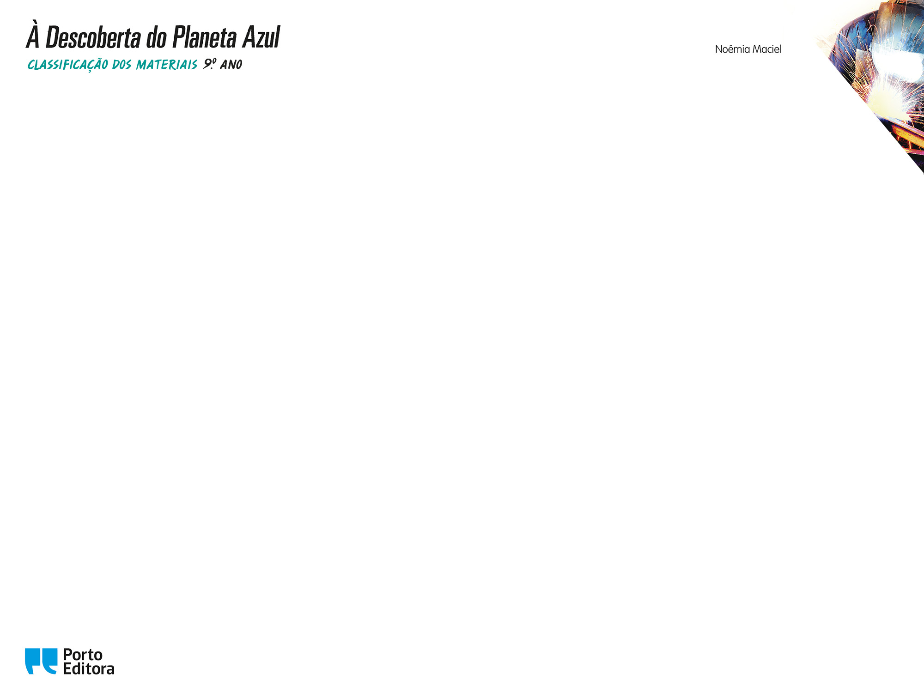
Diferentes modelos de ligação química
A grande diversidade de substâncias resulta da combinação de
átomos dos elementos químicos através de diferentes modelos de ligação: covalente, iónica e metálica.
Ligação covalente
A ligação covalente é um dos modelos de ligação química que se deve à compartilha (ou partilha) de pares de eletrões entre os átomos de elementos com tendência para captar eletrões: os não metais. Esta pode ser simples, dupla ou tripla.
M27

Slide 3
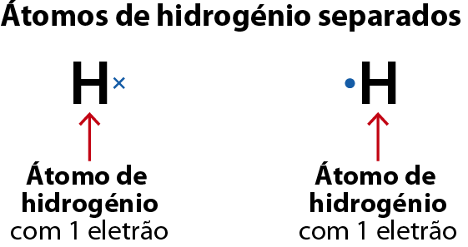
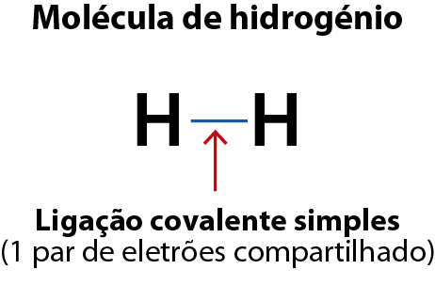
A ligação covalente nas substâncias moleculares
Ligação covalente simples
Quando dois átomos compartilham um par de eletrões, formam uma ligação covalente simples. Esta ligação representa-se por um traço entre os símbolos químicos dos dois átomos ligados.
Por exemplo, a molécula de hidrogénio é diatómica. A sua fórmula química
é H₂.
M27

Slide 4
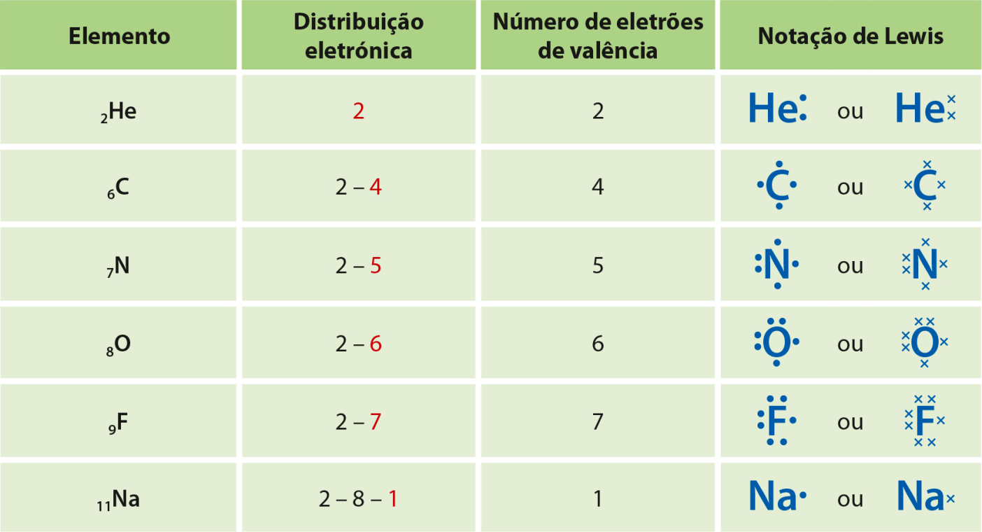
Notação de Lewis e regra do octeto
Um processo simples de prever a ligação química entre dois átomos é através da notação de Lewis. De acordo com esta notação, cada eletrão de valência é representado por um ponto (•) ou por uma cruz (x), colocado à volta do símbolo químico do elemento.
M27

Slide 5
Notação de Lewis e regra do octeto
Quando se estabelece uma ligação química, os átomos ficam, em geral, com o número máximo de eletrões de valência que pode ter o seu último nível de energia, isto é, oito eletrões, à exceção do átomo de hidrogénio que só pode ter dois eletrões.
Diz-se, por isso, que os átomos ligados satisfazem, em geral, a regra
do octeto.
De acordo com a regra do octeto, os átomos, quando estabelecem ligações ficam, em geral, com 8 eletrões de valência (exceto o hidrogénio que fica com dois), o que lhes dá maior estabilidade.
M27

Slide 6
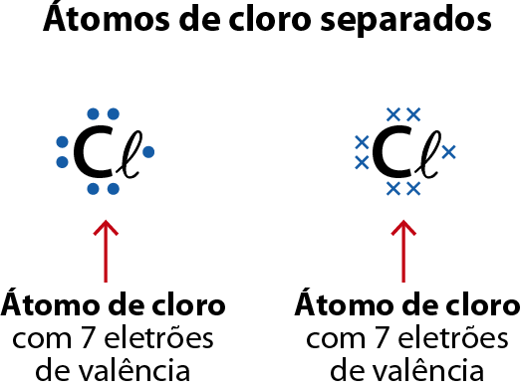
Notação de Lewis e regra do octeto
Exemplo
A distribuição eletrónica dos átomos de cloro é:
₁ ₇Cl– 2 – 8 – 7
Utilizando a notação de Lewis, podemos
verificar que, de acordo com a regra do
octeto, os átomos de cloro adquirem
grande estabilidade quando se ligam
dois a dois, passando cada um deles a
ter 8 eletrões de valência.
M27

Slide 7
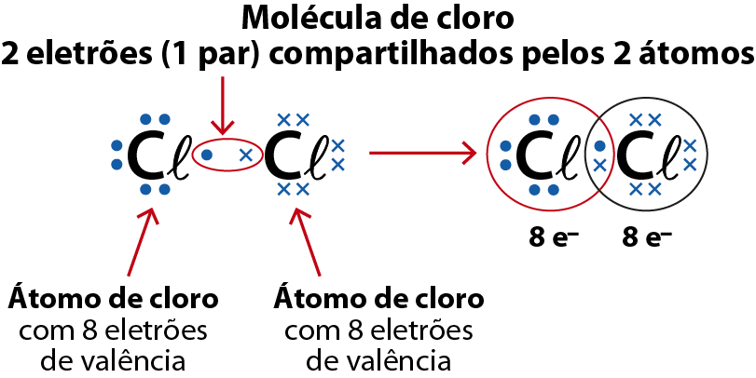
Notação de Lewis e regra do octeto
A
A
B
a
Na molécula de cloro, Cl₂ , para além de dois eletrões compartilhados,
Responsáveis pela ligação covalente entre os dois átomos, temos 12 eletrões
não compartilhados, isto é, seis pares de eletrões não compartilhados.
M27

Slide 8
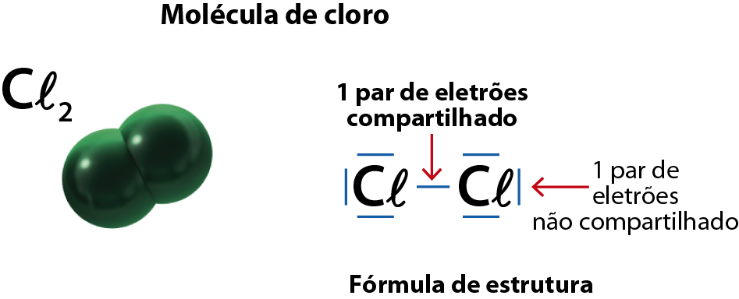
Fórmulas de estrutura
As fórmulas de estrutura são fórmulas químicas que indicam o modo como
os átomos se ligam numa molécula.
• Um par de eletrões de
valência representa-se
por um traço;
• Os traços entre os
símbolos químicos
representam os
pares de eletrões
compartilhados, também
designados por eletrões ligantes;
• Os outros traços que podem surgir à volta dos símbolos químicos
representam pares de eletrões de valência não compartilhados, também designados por eletrões não ligantes.
M27

Slide 9
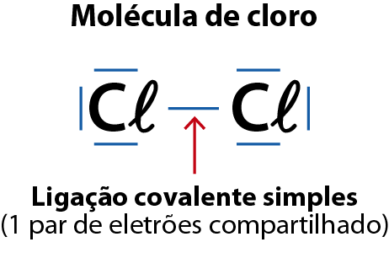
Ligação covalente simples
No caso das moléculas de hidrogénio, H₂ , e de cloro, Cl₂ , as ligações
covalentes entre os seus átomos devem-se à partilha de apenas um
par de eletrões.
A ligação entre os átomos nestas duas moléculas designa-se, por isso,
ligação covalente simples.
A ligação representa-se por um traço entre os símbolos químicos dos
átomos ligados.
A
B
M27

Slide 10
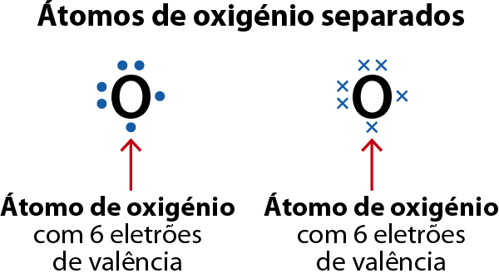
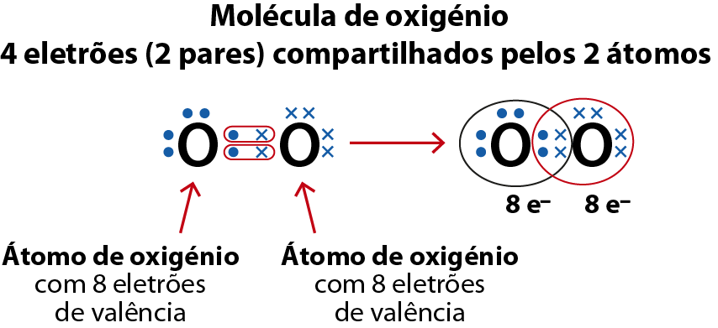
Ligação covalente dupla
Quando dois átomos compartilham dois pares de eletrões, estabelece-se
entre esses átomos uma ligação covalente dupla.
Esta ligação representa-se por dois traços entre os símbolos químicos dos
átomos ligados.
Exemplos
A
B
M27

Slide 11
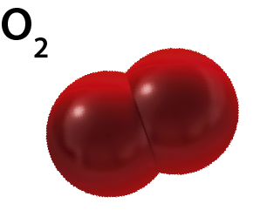
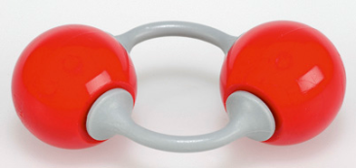
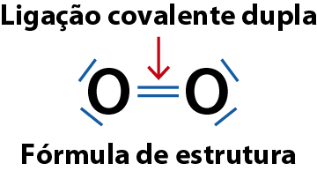
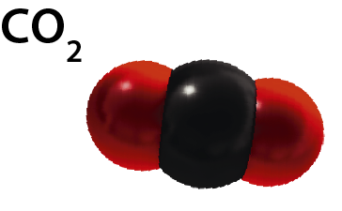
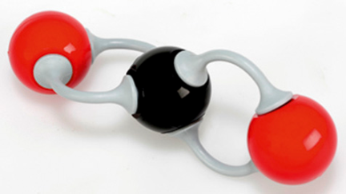
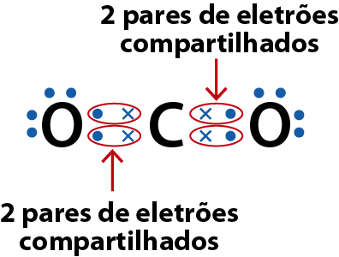
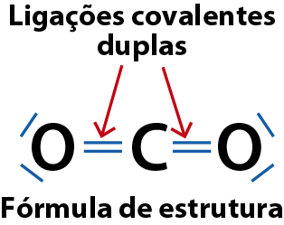
Ligação covalente dupla
Exemplos
• Ligação covalente dupla na molécula de oxigénio, O₂ .
• Ligação covalente dupla na molécula de dióxido de carbono, CO₂ .
M27

Slide 12
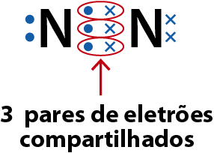
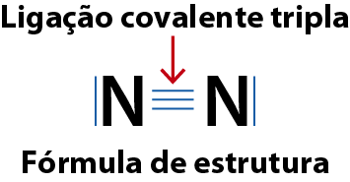
Ligação covalente tripla
Quando dois átomos compartilham três pares de eletrões, estabelece-se
entre esses átomos uma ligação covalente tripla.
Esta ligação representa-se por três traços entre os símbolos químicos dos
átomos ligados.
Exemplos
A
B
M27

Slide 13
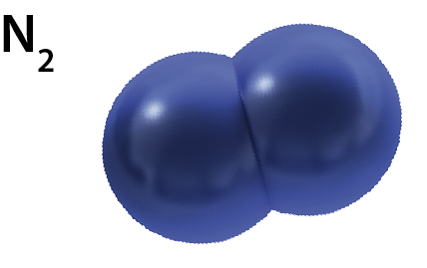
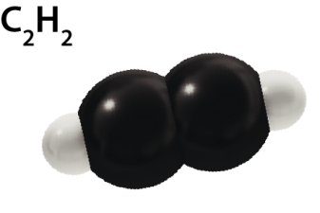
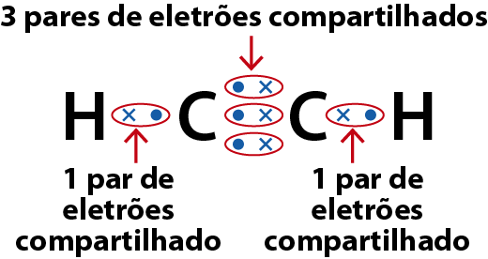
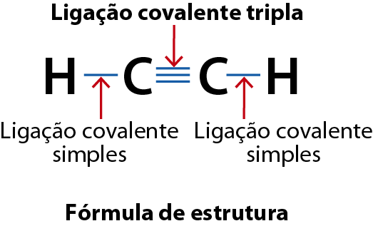
Ligação covalente tripla
Exemplos
• Ligação covalente tripla na molécula de azoto, N₂
• Ligação covalente tripla na molécula de etino, C₂ H₂
M27

Slide 14
A Ligação covalente nas substâncias covalentes
A ligação covalente é um dos modelos de ligação química que se estabelece entre átomos de não metais, podendo formar-se moléculas ou redes covalentes.
Assim:
• quando se formam moléculas, temos substâncias moleculares;
• quando se formam redes covalentes, temos substâncias covalentes.
As substâncias covalentes são substâncias constituídas por um agregado gigante de átomos que estabelecem, entre si, em toda a sua extensão, ligações covalentes.
M27

Slide 15


Diamante e grafite
O diamante e a grafite são dois exemplos muito conhecidos de substâncias covalentes, constituídas por redes covalentes de átomos de carbono.
Estas substâncias elementares são diferentes, apesar de serem formadas
pelo mesmo elemento químico carbono, porque o modo como os átomos
De carbono se ligam é diferente, o que lhes confere propriedades diferentes.
M27

Slide 16
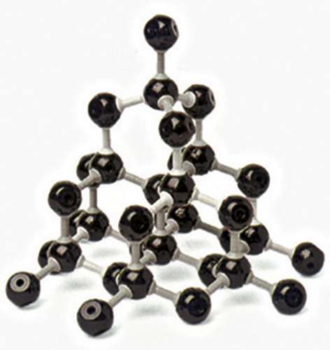
Diamante
• No diamante, os átomos dispõem-se numa estrutura tetraédrica rígida, onde cada átomo de carbono se liga a quatro outros átomos de carbono por ligações covalentes simples. Por sua vez, estes átomos estão ligados aos átomos seguintes e assim sucessivamente, numa estrutura única em todo o sólido.
M27

Slide 17
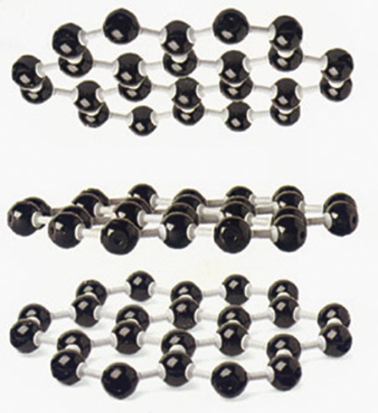
Grafite
• Na grafite, os átomos de carbono ligam-se, formando estruturas hexagonais planas, dispostas em planos paralelos. Cada átomo de carbono de um plano liga-se a três outros átomos de carbono do mesmo plano, por ligações covalentes simples.
Entre os vários planos de átomos de carbono, existem eletrões livres, que estabelecem ligações pouco intensas entre os átomos de carbono de planos adjacentes.
M27

Slide 18
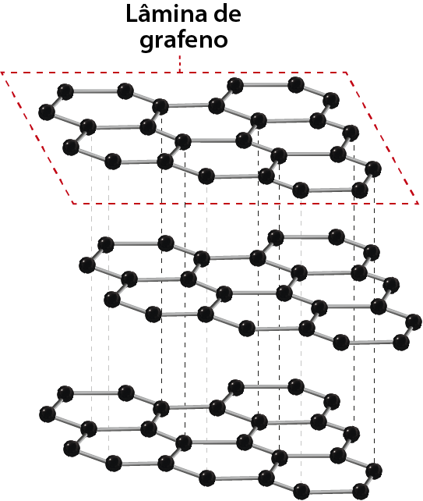
Grafeno
O grafeno é uma rede covalente de átomos de carbono, ligados entre si por ligações covalentes simples, numa estrutura hexagonal plana. Corresponde a um dos planos na estrutura da grafite.
• Entre as propriedades do grafeno podem ser referidas, por exemplo, a sua elevada resistência, elevada condutividade elétrica e térmica, elevada elasticidade e dureza, entre outras.
• O grafeno é considerado a base estrutural de algumas substâncias elementares de carbono como a grafite, os nanotubos de carbono e os fulerenos.
M27

Slide 19
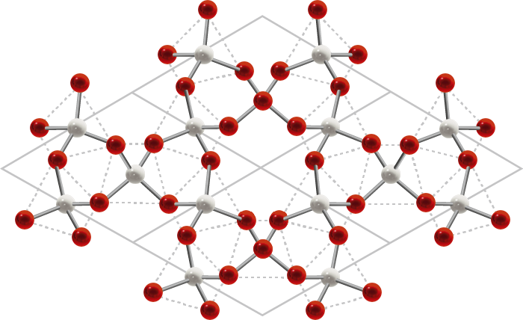
Sílica
A sílica é óxido de silício, SiO₂ , que é uma substância composta. Na rede covalente, cada átomo de silício liga-se a quatro átomos de oxigénio, por meio de ligações covalentes simples, e cada átomo de oxigénio está ligado a dois átomos de silício.
M27

Slide 20
Síntese de conteúdos
• A grande diversidade de substâncias resulta da combinação de átomos dos elementos através de diferentes modelos de ligação: covalente, iónica e metálica.
• O tipo de ligação (covalente, iónica e metálica) relaciona-se com a posição dos elementos na Tabela Periódica.
• A ligação covalente é a ligação química que é feita por compartilha de pares de eletrões entre átomos.
• As fórmulas de estrutura moleculares são fórmulas químicas que indicam o modo como os átomos se encontram ligados entre si numa molécula.
M27

Slide 21
Síntese de conteúdos
• Numa ligação covalente simples é compartilhado um par de eletrões por dois átomos.
• Numa ligação covalente dupla são compartilhados dois pares de eletrões por dois átomos.
• Numa ligação covalente tripla são compartilhados três pares de eletrões por dois átomos.
• As substâncias covalentes são substâncias constituídas por um agregado gigante de átomos que estabelecem, entre si, ligações covalentes.
• O grafeno é uma rede covalente de átomos de carbono ligados entre si por ligações covalentes simples, numa estrutura hexagonal plana.
M27

